Slide 1
基于贝叶斯分类器的语音性别识别
Gender Recognition by Voice
CS1806 杨雨鑫

Slide 2
1
数据集来源
2
研究方法及过程
目录
CONTENTS
3
研究成果展示
4
总结

Slide 3
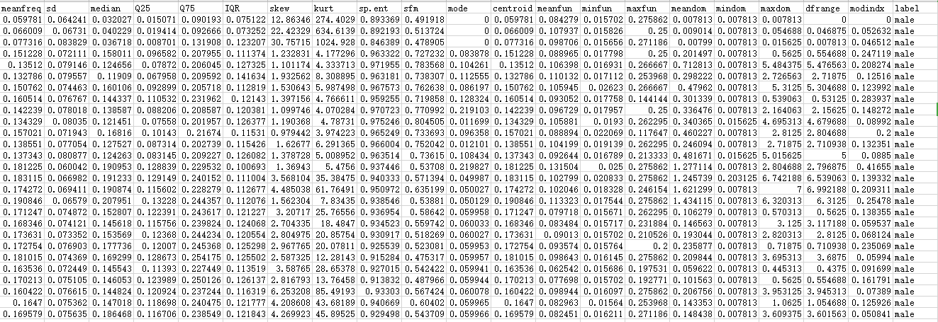
数据集来源
Kaggle https://www.kaggle.com/primaryobjects/voicegender
01
数据集简介：这个数据集是基于对男女语音段进行合理的声音预处理而得到的语音特征(并不包含原始语音段)。集合中共有3168条数据，男女各1584条，每条数据可视作一个长度为21的一维数组。其中前20个数值是这条语音的20个特征值，这些特征值包括了语音信号的长度、基频、标准差、频带中值点/一分位频率/三分位频率等；最后一个数值是性别标记。

Slide 4
朴素贝叶斯算法--基于sklearn库实现
首先我们得知这组声音数据是连续型（ps：如何快速辨别数据是连续还是离散的：离散的数据一般都是可数的（比如类别是无法分割的），连续的数据一般是不可数的（比如长度等，可以通过提高小数点位数提高精度，是可分的））
一般来说，如果样本特征的分布大部分是连续值，使用GaussianNB会比较好（比如这里的声音特征）。
如果如果样本特征的分大部分是多元离散值，使用MultinomialNB比较合适（比如长文本分类）。
如果样本特征是二元离散值或者很稀疏的多元离散值，应该使用BernoulliNB（比如短的文本分类，只记录文字出现或没出现）。

Slide 5
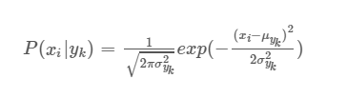
朴素贝叶斯原理
01
对于连续变量特征，我们需要求出这里的u和σ，假设该特征符合正态分布，通过全概率公式求出后验概率。这里的先验概率直接根据male和female在文件出现的次数除以总数得到。

Slide 6



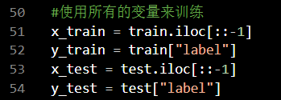
读取csv文件
文本替换成编码
归一化
使用所有的变量进行训练

Slide 7
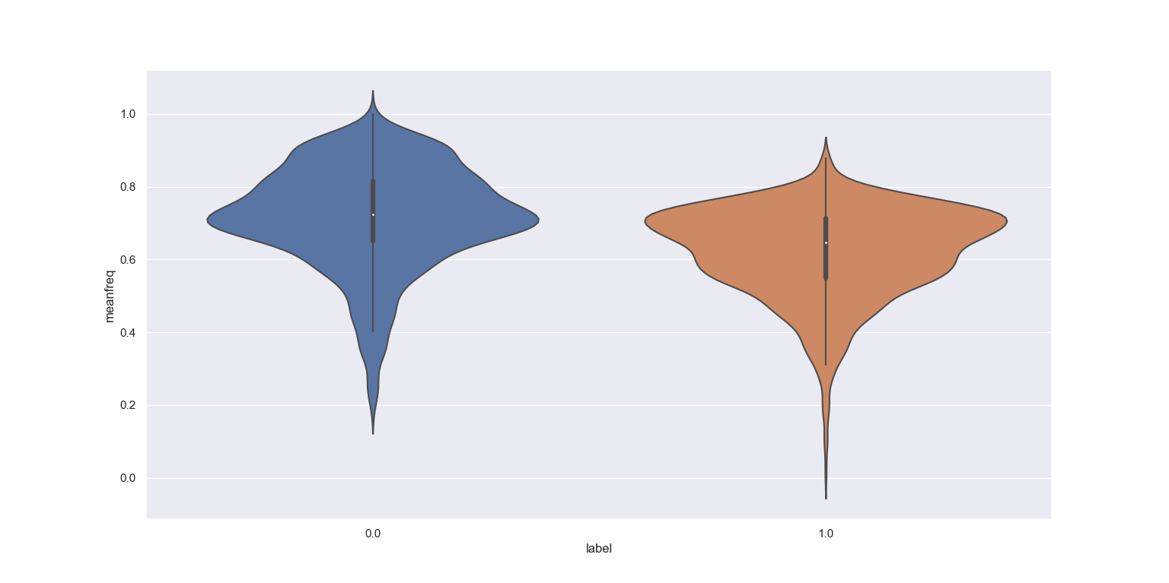
研究方法及过程
深入理解数据集
02
我们这里的朴素贝叶斯的假设就是每个特征都是独立且符合高斯分布的，我们最开始已经对于每个特征进行了归一化处理很好的解决了一些偏差过大的点，这里我们可以使用绘图的方式来对每个特征进行分析

Slide 8
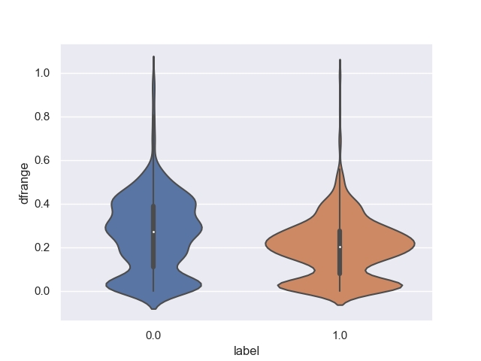
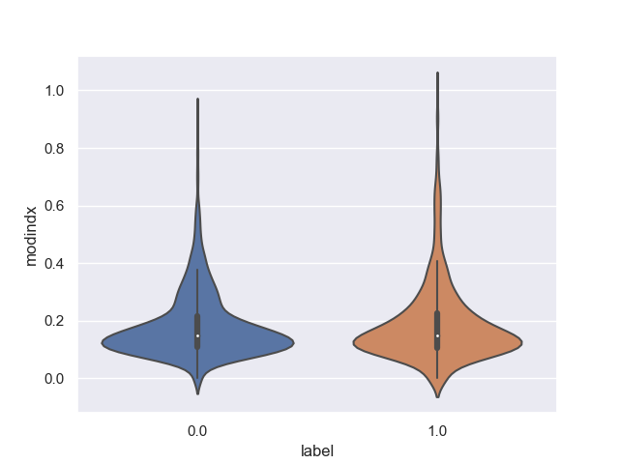
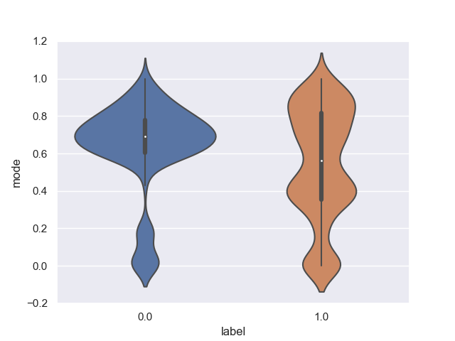
研究方法和过程
一共有三个特征列出现了缺失：mode , dfrange , modindx
我们在voice.csv文件中可以发现由一些数据是0，表示该数据是缺失数据，刚开始我准备使用均值填充的方式来解决这个问题，实现了之后准确率不但没有升高反而稍微降低了一些，我决定针对这些缺失数据进行一些分析。

Slide 9
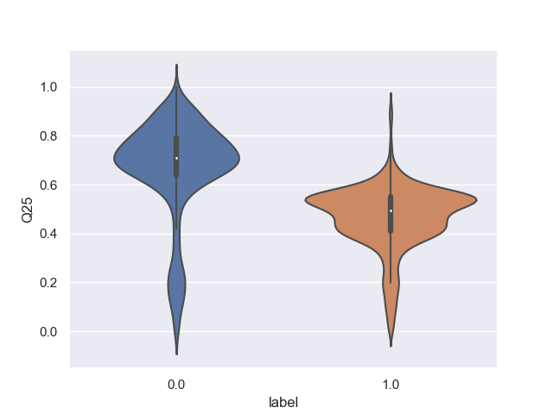
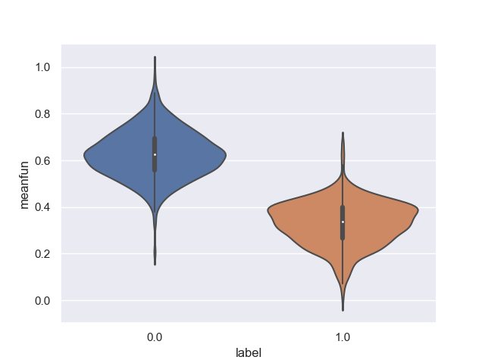
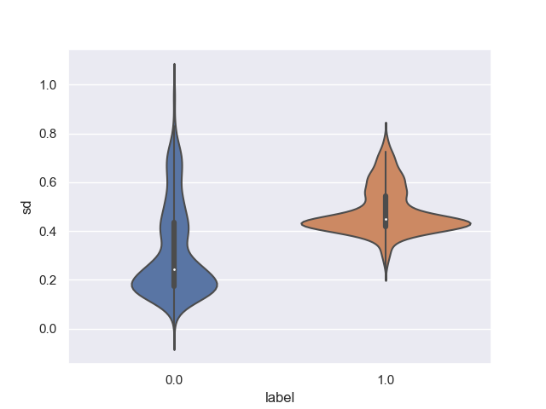
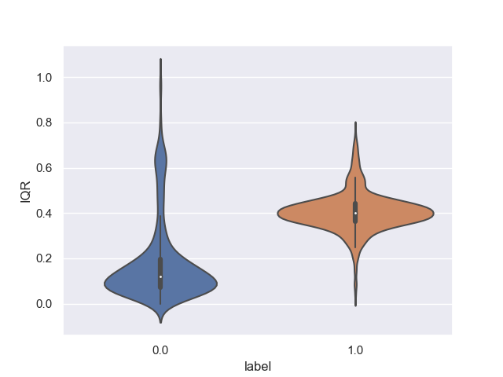
研究方法及过程
特征绘图分析结果
于是我们这里选取的是几组差异比较明显（选取的策略是选取峰值差异明显，方差较小的特征，这样可以方便模型对两种性别进行区分），并且特征分布基本符合正态分布的特征值，这里我们选取了这四个特征作为我们的训练数据：meanfun(基频平均值决定音高),Q25(第一分位点),IQR(分位数范围),sd(频率标准偏差)

Slide 10
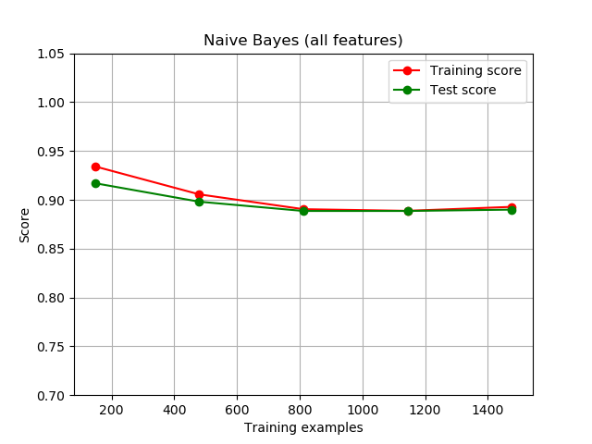
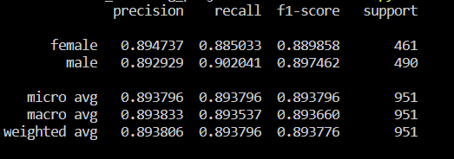
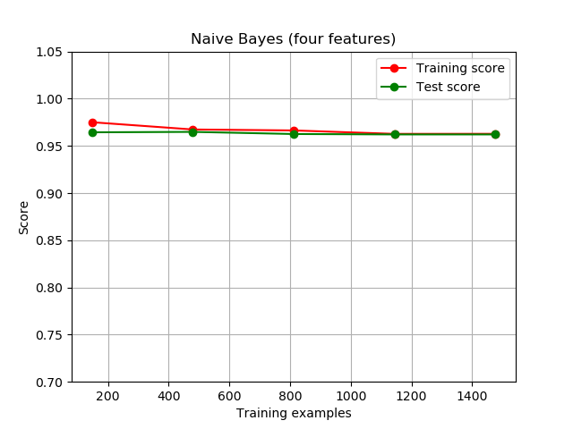
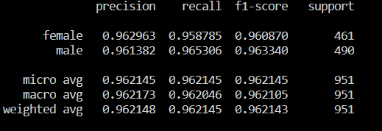
研究成果展示
这里我们调用sklearn库里面的learning_curve函数，使用默认的3倍交叉验证绘制出学习曲线，可以看到学习曲线快速收敛。
如果考虑所有的特征
只考虑meanfun,Q25,IQR,sd这四个特征

Slide 11
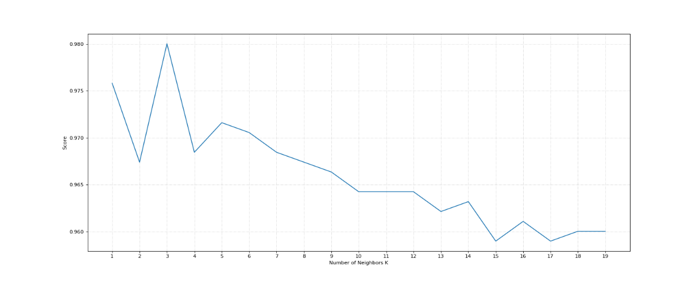

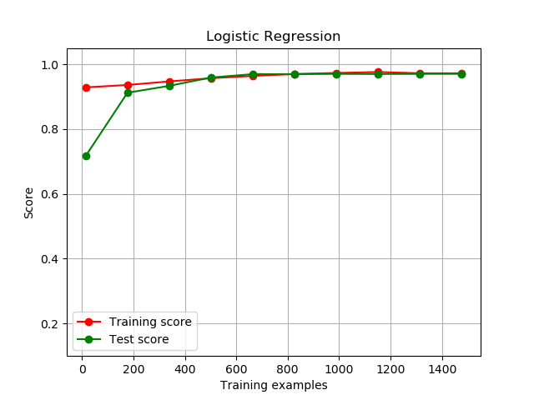

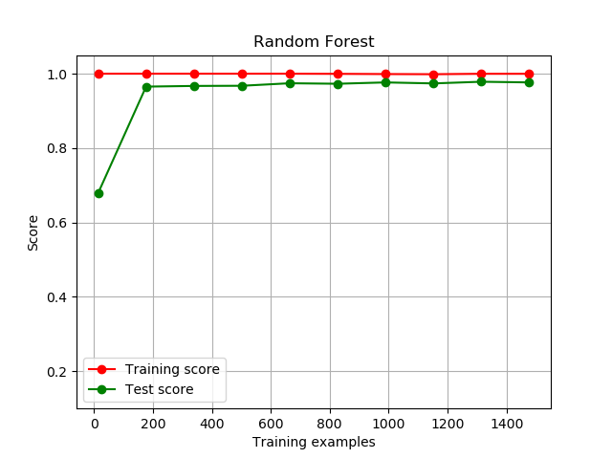

研究成果展示及应用
KNN
拓展与延伸
--另外三种算法实现
朴素贝叶斯模型虽然简单，但是却因为其所占资源少，运算快，准确率不错等优点被人们继续使用。这里在做完朴素贝叶斯模型之后，我觉得我为了满足高斯朴素贝叶斯算法的前提假设，从而对训练数据进行有选择性筛选得到的精确度毕竟有限，对于我在进行算法优化过程中忽略的一些特征可能并不能由朴素贝叶斯模型很好的反映在提高预测精度上，于是我决定使用其他的几个算法重新对该项目进行训练。
Logistic Regression
Random Forest

Slide 12
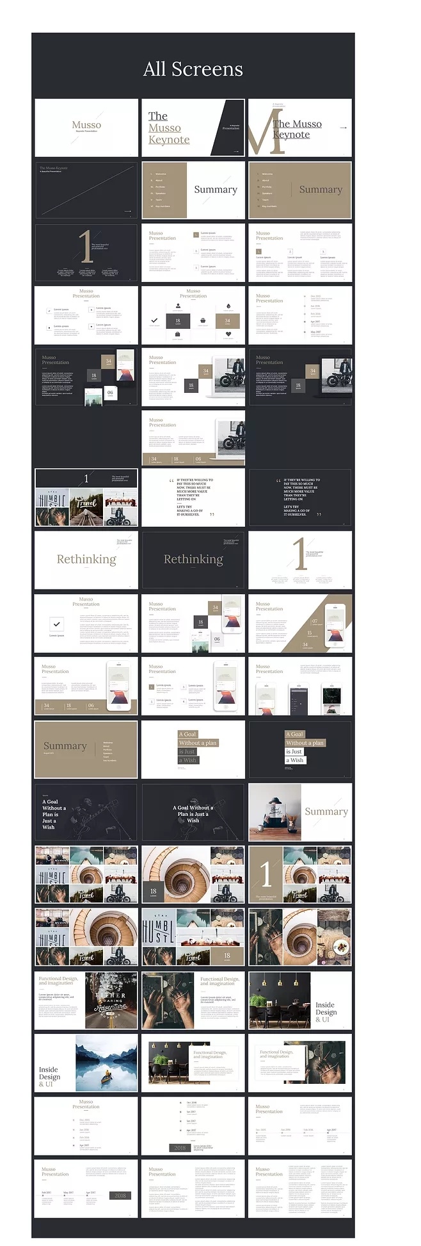
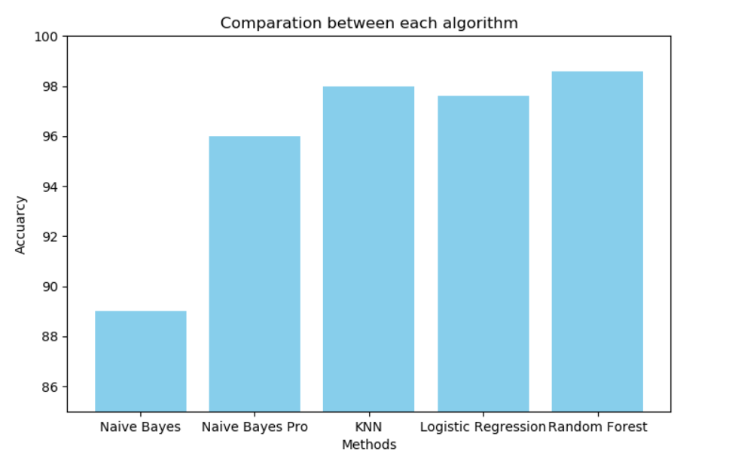
研究成果展示及应用
针对以上的几种方法，我对每一种模型的准确率进行了对比，可以看到我们这里的最原始的朴素贝叶斯模型准确率是最低的，当然在我们对数据分析之后，进行有选择地选取，准确率也有了很大的提高
准确率对比图

Slide 13
总结与致谢
04
这次报告能够得以顺利完成，并非我一人之功劳。
感谢指导我的同学。

Slide 14
谢谢大家
Thanks

